Slide 1
Hantera kurstillfälle
Notes:
I detta material går vi igenom alla delar som har med ett kurstillfälle och dess inrapportering av resultat att göra

Slide 2
Startsidan

Slide 3
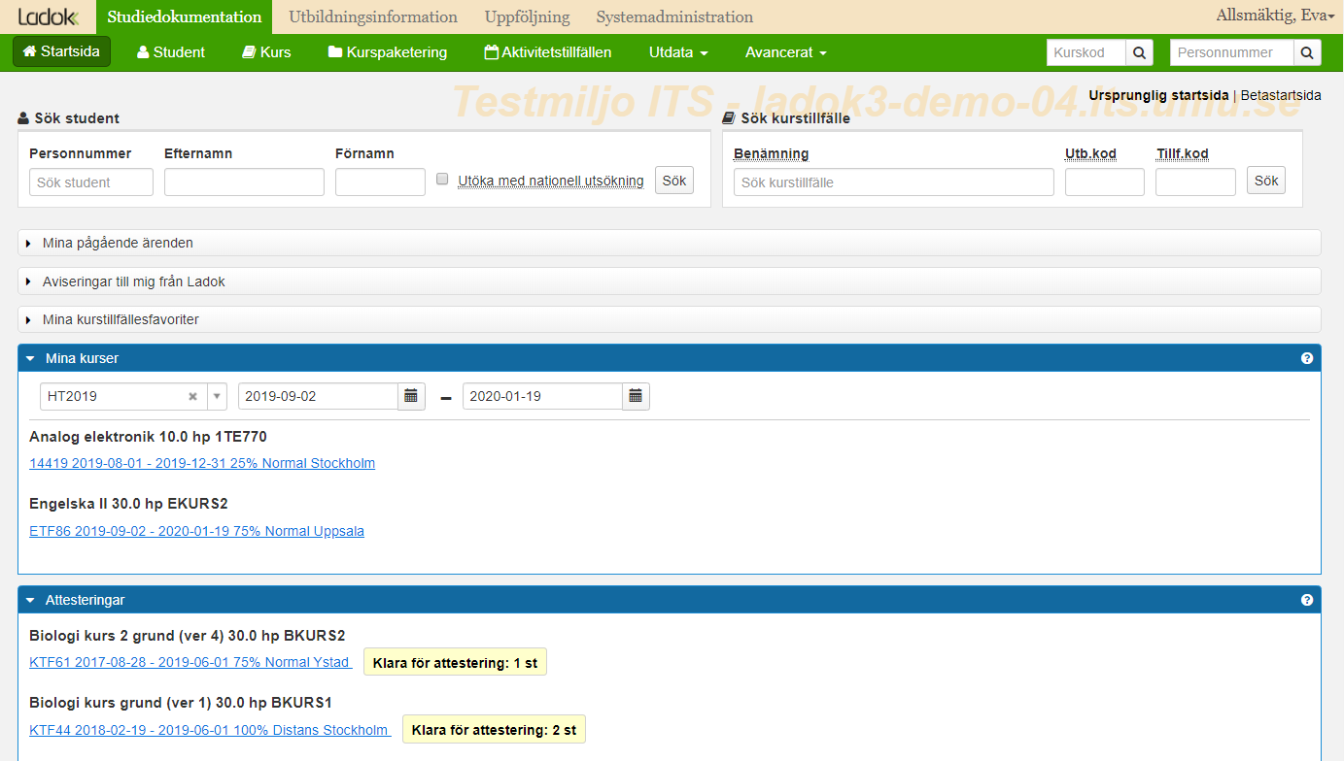
Ursprunglig startsida
1
2
3
Notes:
Det finns två olika startsidor av Ladok. Detta är den ursprungliga startsidan.
1. I Ladok jobbar man antingen utifrån en enstaka student, eller utifrån ett utbildningstillfälle. På startsidan finns sökfunktioner för att söka fram student eller kurstillfälle.
Utöver sökfunktionerna har man möjlighet att lägga in genvägar.
2. Som rapportör hittar man dessa sina kurser under rubriken Mina kurser, här visas aktuellt kurstillfälle per automatik, men genom att välja annan termin går det att få upp både gamla och nya kurstillfällen som man lagt in genvägar till.
3. Ska man attestera hittar man sina genvägar under rubriken Attesteringar, här hittar man alla de kurstillfällen där det just nu finns något resultat att attetsera.

Slide 4
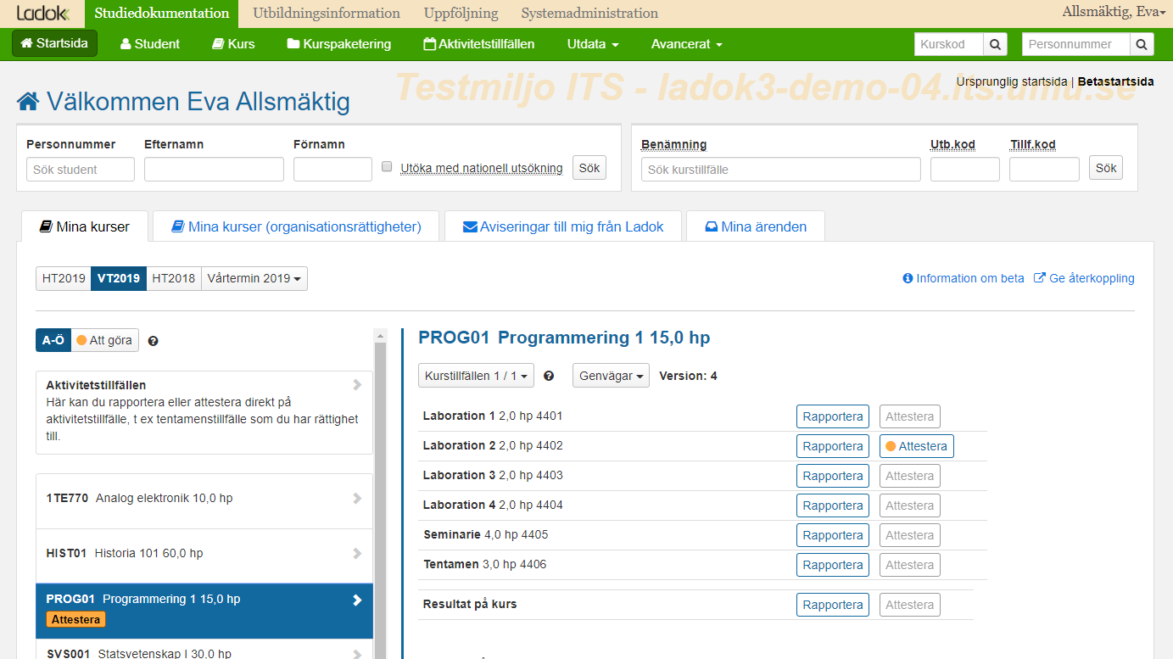
Ny betastartsida
1
3
2
Notes:
Det finns två olika startsidor av Ladok. Detta är betastartsidan.
1. I Ladok jobbar man antingen utifrån en enstaka student, eller utifrån ett utbildningstillfälle. På startsidan finns sökfunktioner för att söka fram student eller kurstillfälle.
Utöver sökfunktionerna hittar man även sina kurser att rapportera eller attestera på.
2. Listan på sidan visar alla kurser du kan rapportera eller attestera på. Listan visar kurser som pågår den innevarande terminen, men du kan ändra till en annan termin om du vill.
3. När du valt en kurs ser du direkt vilka moduler som finns inom kursen. Där kan du välja vilken du vill rapportera eller attestera på.

Slide 5
Rapportera
Notes:
Inläggning av resultat på ett kurstillfälle hanteras i vyerna Rapportera och Attestera.

Slide 6
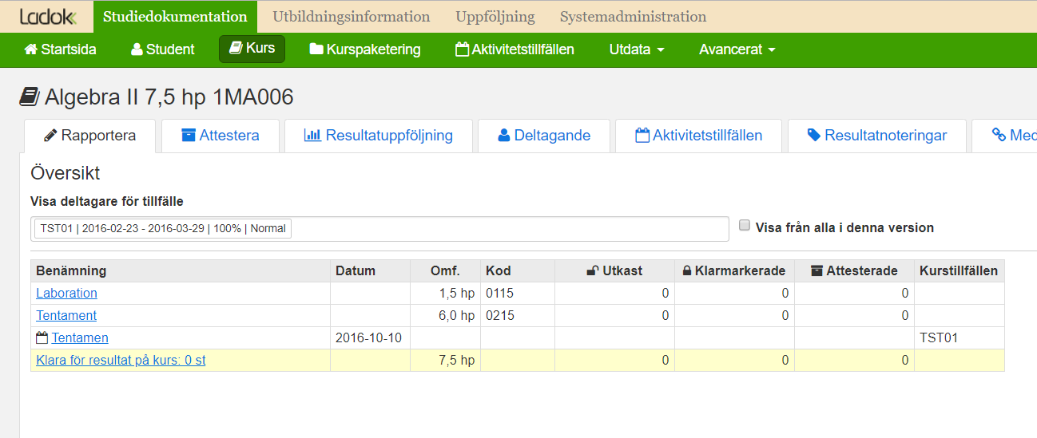
Rapportera i Rapportera-fliken
Notes:
Rapportering görs via fliken Rapportering. Länkarna leder till olika studentlistor att rapportera på.
I den överordnade högerställda nivån hittar man studenter som är registrerade på kurstillfället (Tentament)
Den undre indragna nivån, med en kalendersymbol, visar inlagda aktivitetstillfällen, som t.ex. ett tentamenstillfälle, och listar studenter som finns inlagda på det specifika aktivitetstillfället, som t.ex. anmälda till tentamen.
I sammanställningen visas
Utkast: Hur många betyg som lagts in men inte skickats för attestering
Klarmarkerade: Hur många betyg som skickats för attestering men ännu inte blivit attesterade
Attesterade: Hur många betyg som blivit attesterade (obs, både underkända och godkända)
I tabellen visas också vilka kurstillfällen som omfattas för ett aktivitetstillfälle.

Slide 7
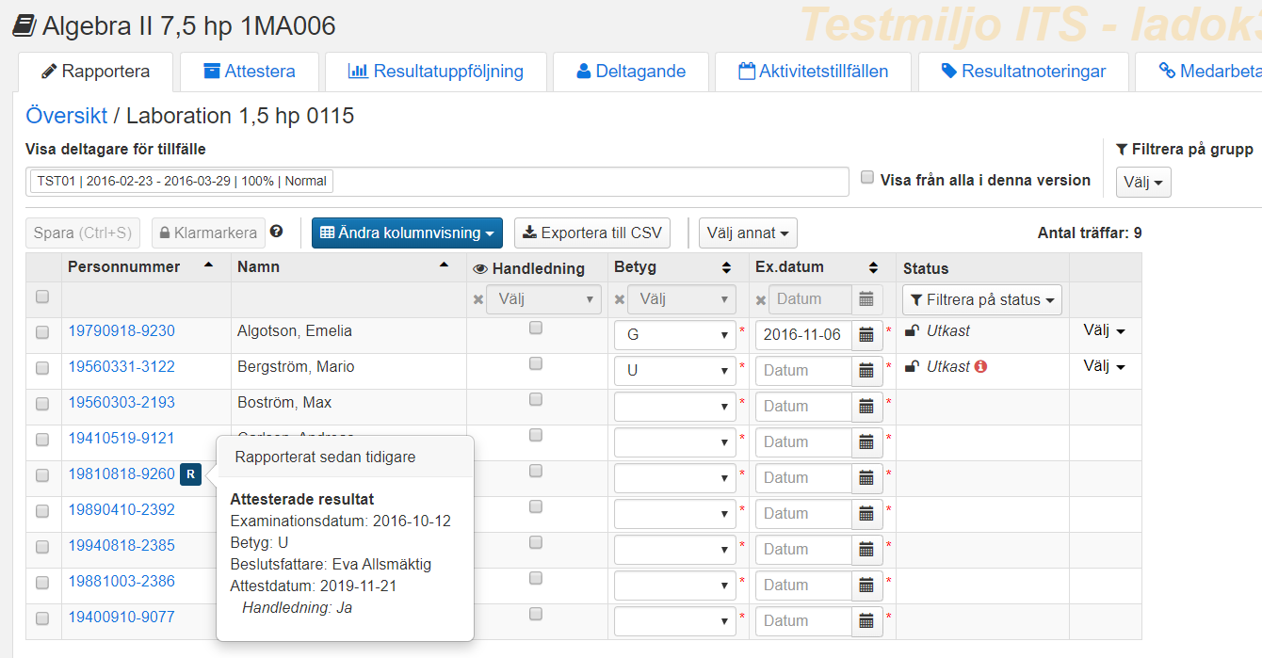
1
4
3
2
Notes:
I rapporteringsvyn finns möjlighet att ändra listan med studenter. Det går att lägga till flera kurstillfällen så att även dessa studenter visas, eller filtrera på grupptillhörighet.
Studenter med tidigare underkända resultat får en markering som man kan klicka på för mer information.
För att kunna klarmarkera måste det vara ifyllt betyg och datum och posten måste vara markerad. Systemet kontrollerar dock inte om eventuella resultatnoteringar är ifyllda. När t.ex. ett betyg läggs in markeras posten per automatik och gör det möjligt att använda massinläggning av datum för markerade poster. Om sidan lämnas försvinner markeringarna.
Klarmarkera för att skicka uppgifterna till examinator för attestering.

Slide 8
Attestera
Notes:
När betyg har rapporterats in och aviserats till en examinator skickas ett noteringsmail till den som aviserats. Det är startskottet för nästa del i rapporteringsprocessen.

Slide 9
Attestera i Attestera-fliken
Notes:
I attestera-fliken syns vilken modul det finns klarmarkerade poster i. Gå in på modulen med klarmarkerade resultat

Slide 10
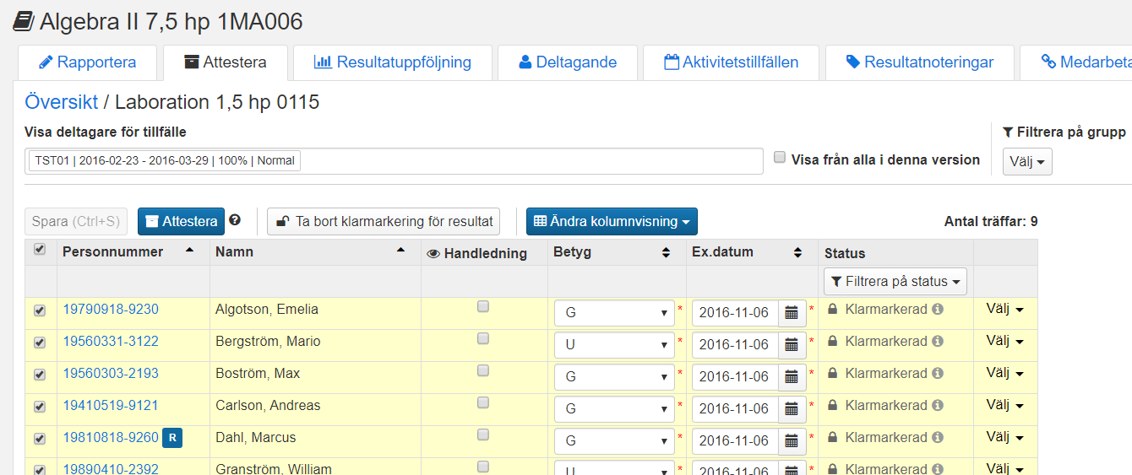
Notes:
Markera resultaten du ska attestera och klicka på ”Attestera”.
För att genomföra attesteringen krävs att man loggar in på nytt.

Slide 11
Deltagare

Slide 12
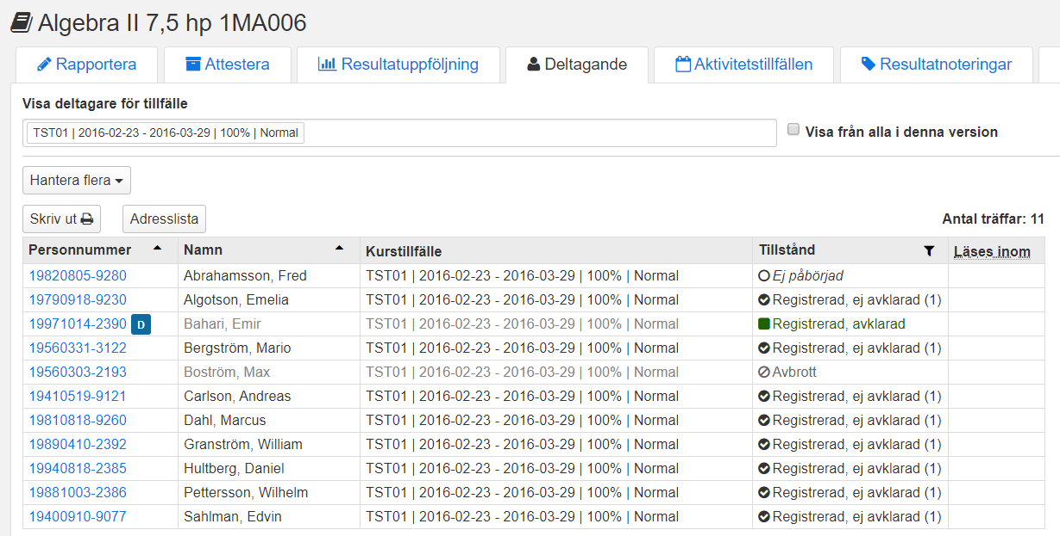
Deltagar-fliken
2
1
3
Notes:
1. I fliken Deltagare visas en sammanställning över kurstillfällets deltagare och deras status:
Förväntad deltagare (antagen), Registrerad, Avbrott, Avklarad, Läses inom (program).
Via vyn kan man gå in på enstaka student.
2. Det går att skriva ut listan som den visas i Ladok, eller att hämta en adresslista för studenterna (öppnas i Excel).
3. Studenter som har en omregistrering på ett annat kurstillfälle markeras med ett ”D” i listan. Klicka på symbolen för att se vilket kurstillfälle det är på.

Slide 13
Resultatnoteringar

Slide 14
Resultatnoteringar
Är ett kursmoment/kursaktivitet som inte har någon omfattning (hp) och som inte betygssätts
Kan kopplas till olika delar i kursen och gör det möjligt att hålla reda på mindre, ej poängsatta, aktiviteter inom ett kurstillfälle
Läggs in per kurstillfälle
Vid rapportering görs inga systemkontroller på att resultatnoteringar är inlagda
Det går att välja om resultatnoteringarna ska synas för studenter eller inte.

Slide 15
Resultatnoteringar
Två typer av resultatnoteringar:
Resultatnotering
Rubriker och typ av innehåll bestäms av användaren
Möjligt med flera resultatnoteringar av denna typ per del i kursen
Resultatnotering - skrivningspoäng
Får endast innehålla numeriska värden
Endast möjligt att lägga in en resultatnotering av denna typ per del i kursen

Slide 16
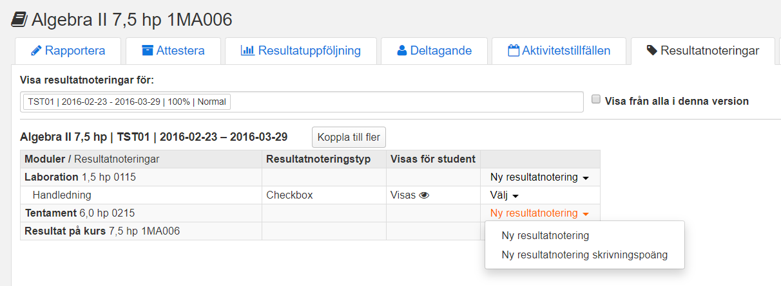
Resultatnoteringsfliken
Notes:
Klicka på ”ny resultatnotering” i raden för den del av kursen som resultatnoteringen ska skapas inom.

Slide 17
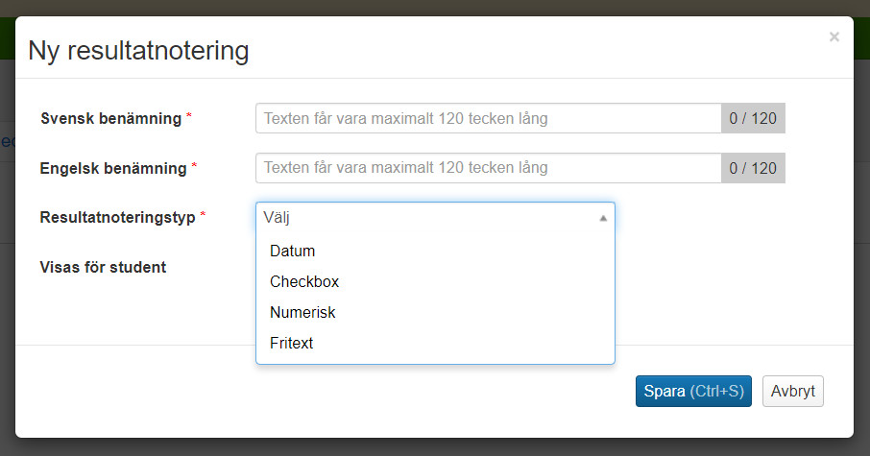
Skapa ny resultatnotering
Notes:
Noteringen ska ha både svensk och engelsk benämning och det finns 4 noteringstyper att välja mellan.
Du väljer nu om resultatnoteringen ska komma att bli synlig för studenten. Om den görs synlig visas den för studenten efter hela resultatet på den aktuella modulen har attesterats.

Slide 18
Grupper

Slide 19
GRUPPER
Funktionaliteten Grupper används för att hålla reda på delmängder av studenter
Grupper kan användas i olika sammanhang, t.ex. vid resultatrapportering
Grupper går att koppla till utbildningstyperna program och kurs
Personnummer från en Excelfil kan importeras till en grupp
Det går att få ut adresslista som textfil för gruppdeltagarna

Slide 20
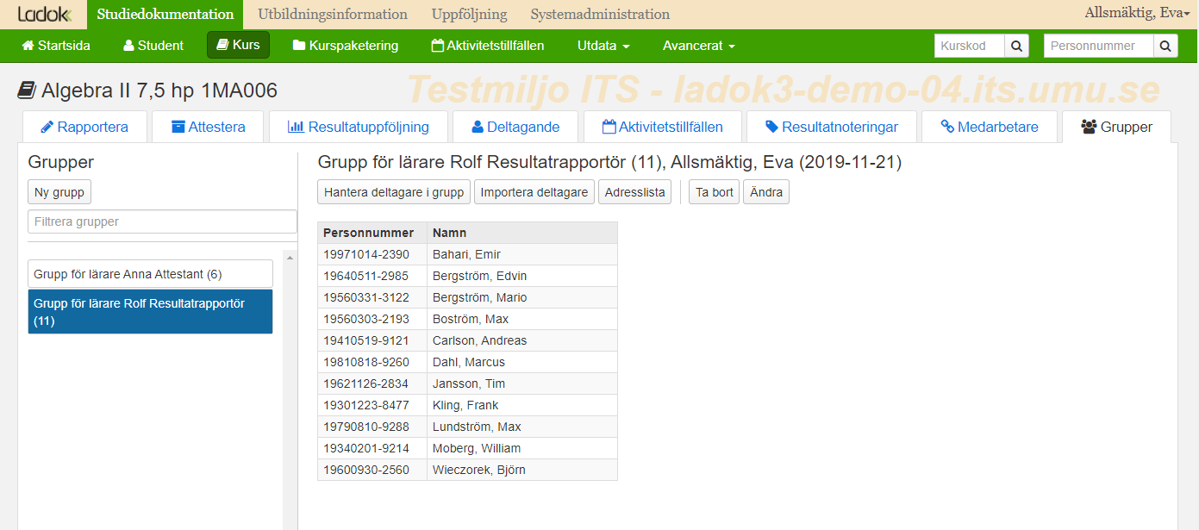
Grupp kopplad till kurs-/programTillfälle
1
2
Notes:
1. För att skapa en grupp kopplad till ett kurstillfälle väljs ingången ”Kurs”, för program väljs alternativet ”Kurspaketering”.
2. Fliken ”Grupp” används för att skapa grupper såväl som att titta på redan skapade grupper.

Slide 21
Ny grupp
Notes:
Börja med att skapa ny grupp
Observera att det är frivilligt att ange kod, däremot är benämning på svenska och engelska obligatoriskt.

Slide 22
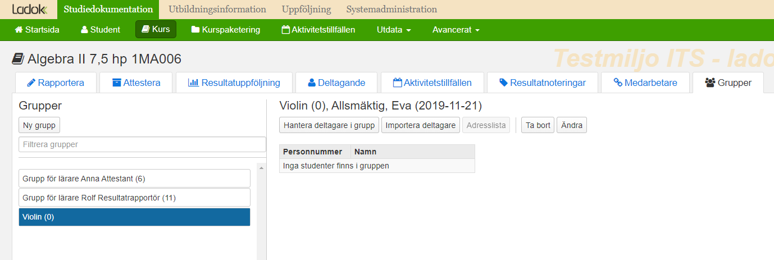
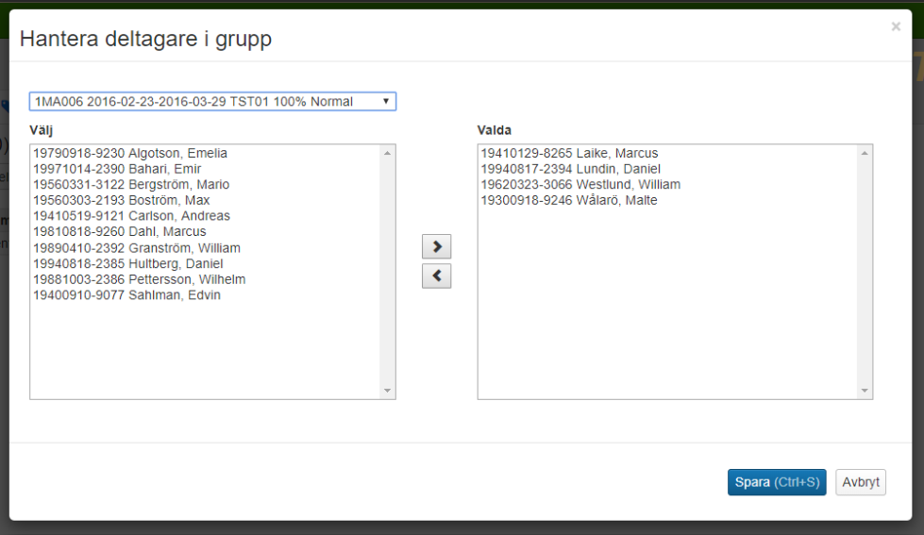
Hantera deltagare i grupp
Notes:
För att fylla gruppen med studenter: markera önskad grupp för att aktivera Hantera deltagare i grupper och/eller Importera deltagare
I bilden Hantera deltagare i grupp går det att lägga till studenter från flera kurs- respektive programtillfällen.

Slide 23
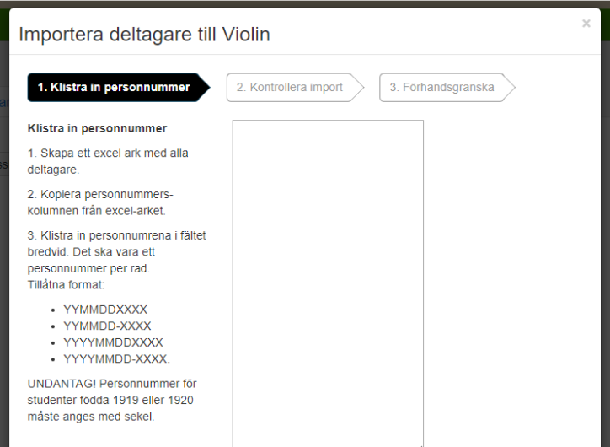
Hantera deltagare i grupp
Notes:
För att importera deltagare från en fil följs instruktionerna i de olika stegen.

Slide 24
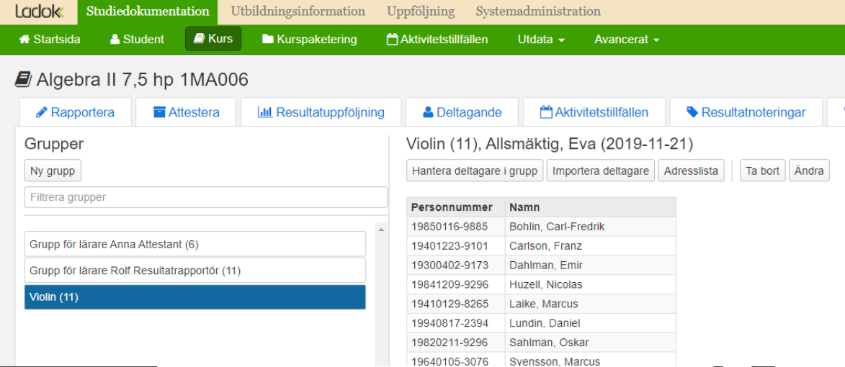
Deltagare i grupper
Notes:
Visning och redigering görs i samma vy. Adresslista genererar en textfil med adresser för alla gruppdeltagare.
Använd knapparna för att ta bort gruppen eller ändra gruppbenämning

Slide 25
Rapportera med hjälp av grupper

Slide 26
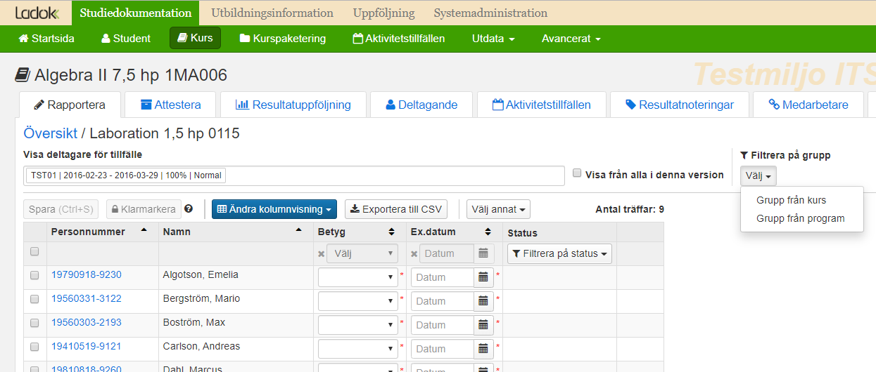
Filtrera på grupp vid rapportering
Notes:
Vid rapportering av resultat kan man filtrera studentlistan på gruppdeltagande från en grupp

